Slide 1
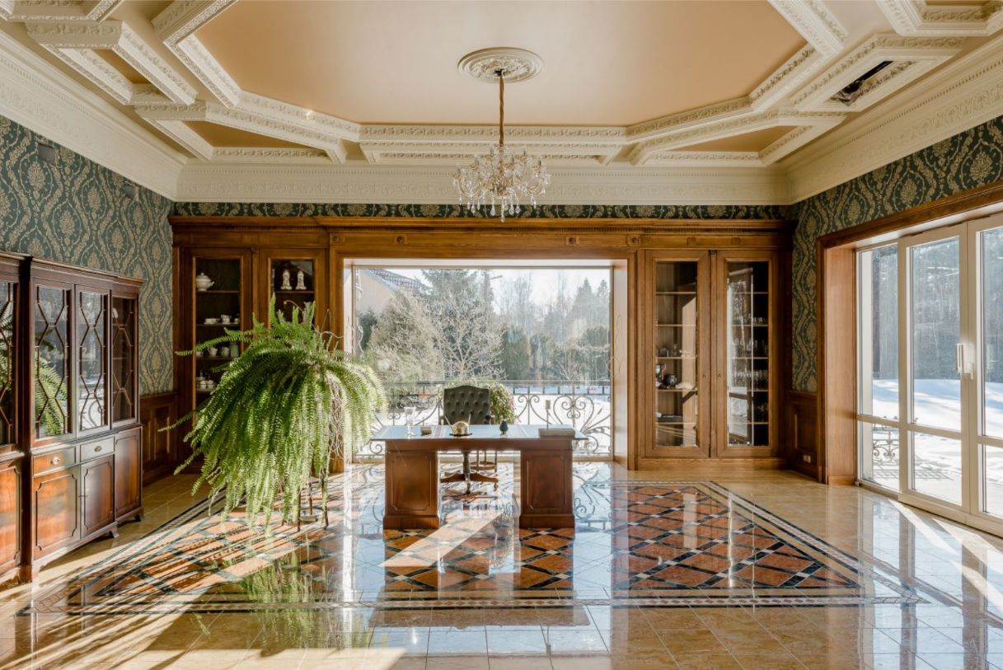
Латвия, Рига, Берги

Slide 2
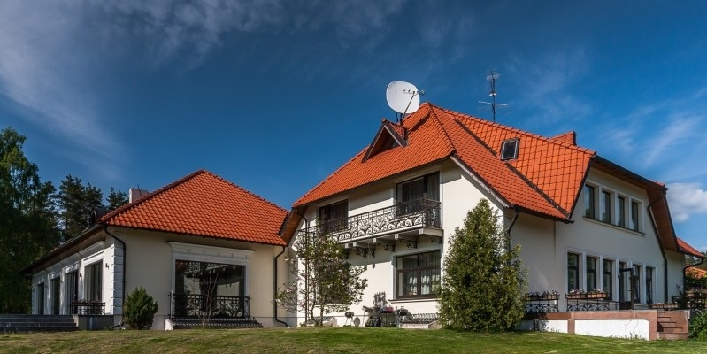
Описание объекта:
Предлагаем приобрести домовладение рядом с Ригой. В состав домовладения входит частный дом c просторными роскошными помещениями для принятия гостей и деловых переговоров с Вашими клиентами.

Slide 3
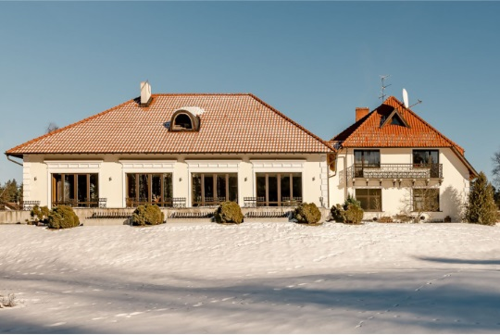
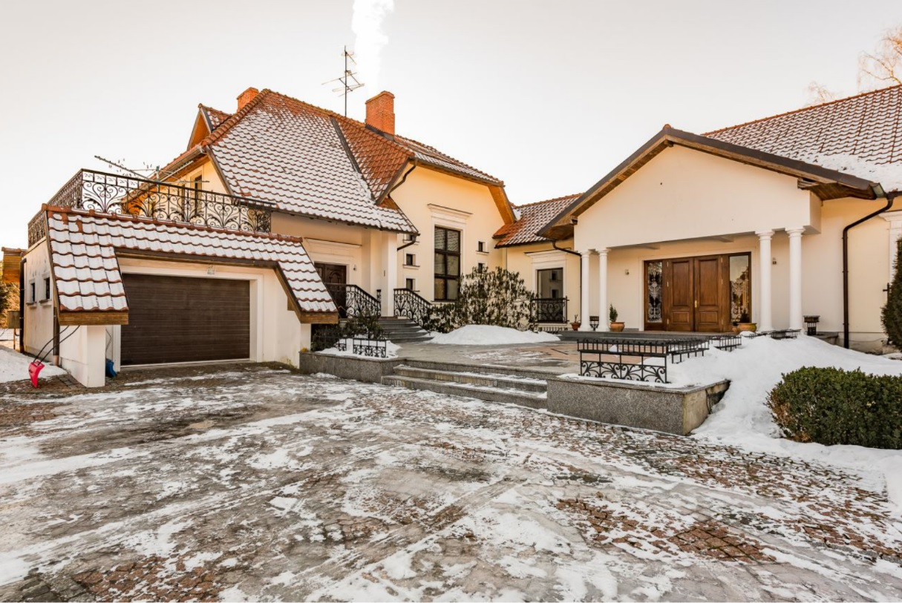
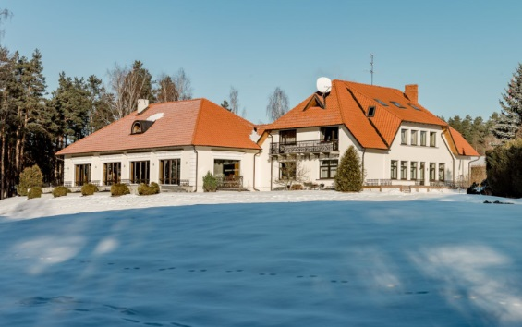
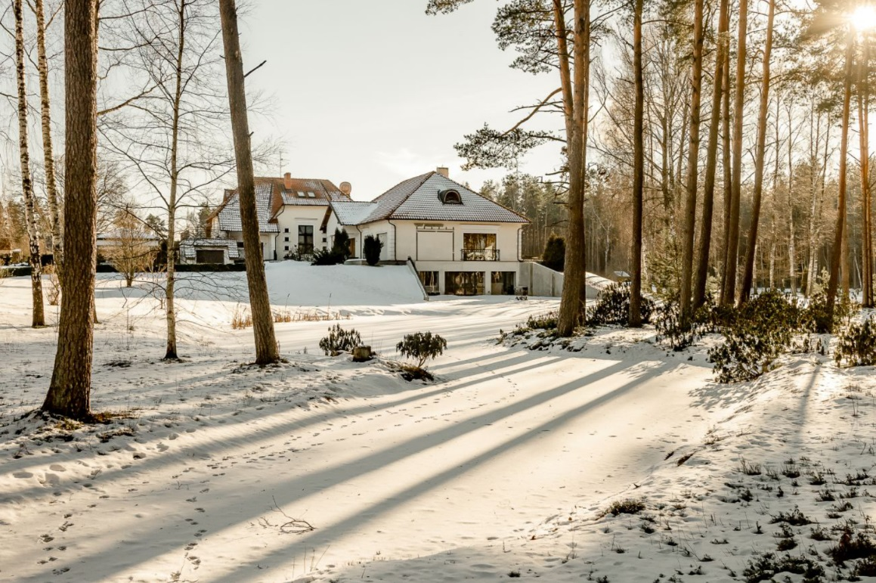
Описание объекта:
Владение состоит из двух корпусов. У одного из них репрезентативная и гостевая функция, в свою очередь у второго – жилая.

Slide 4
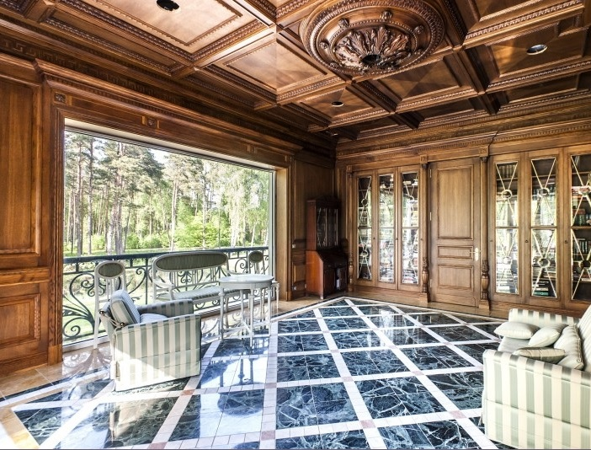
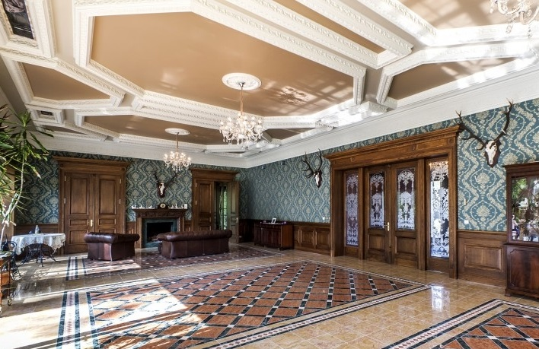
Описание объекта:
На нулевом уровне репрезентативного корпуса находится бассейн, а на первом этаже – просторные помещения с террасой и библиотека с прекрасным видом из окна.

Slide 5
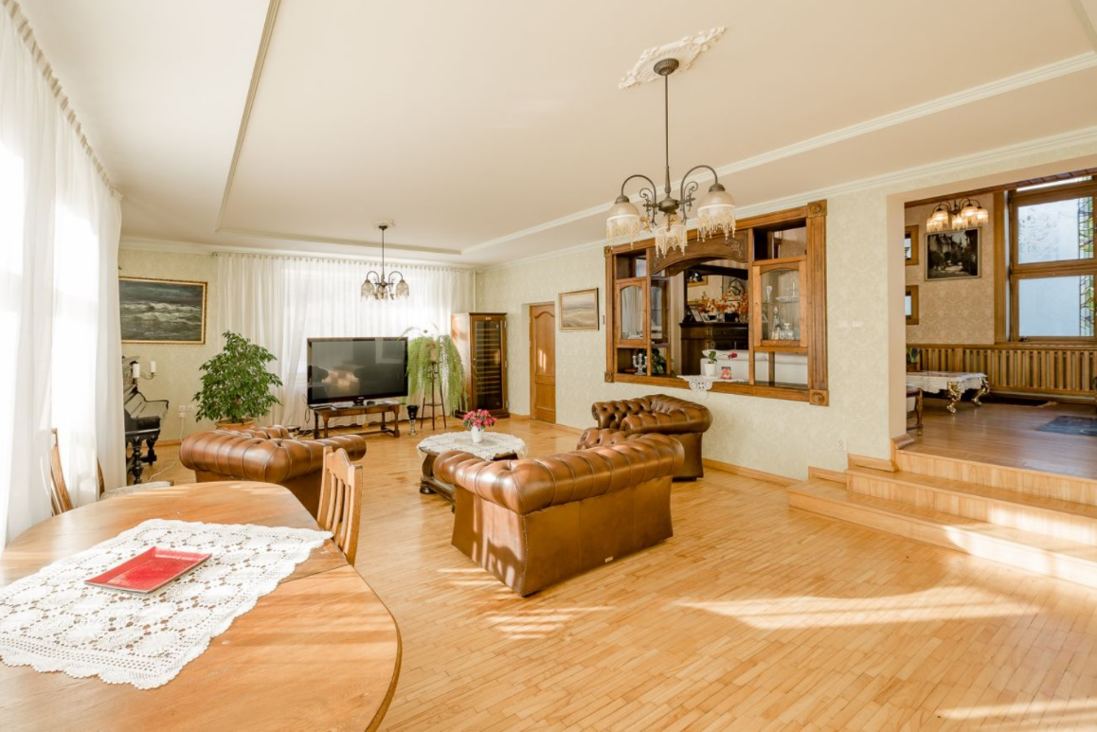
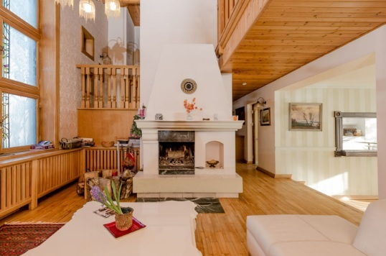
Описание объекта:
В свою очередь, в жилой части расположены шесть спален с прилегающими помещениями. Здание подключено ко всем необходимым коммуникациям, включая газопровод.

Slide 6
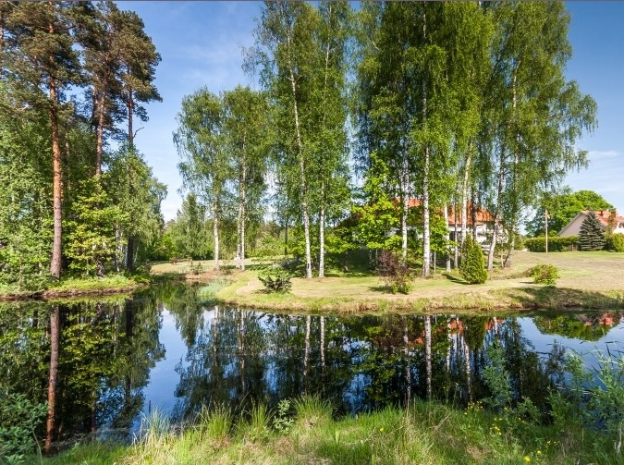
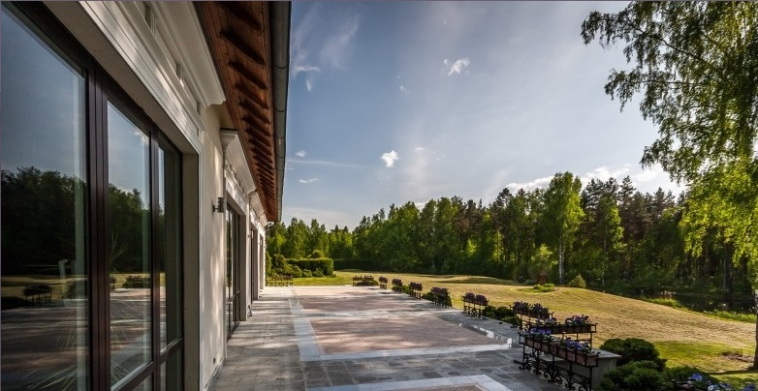
Описание объекта:
Просторная территория со своим прудом и лесом позволит Вам наслаждаться тишиной и приватностью, находясь поблизости от Риги. Это позволит Вам отдохнуть от делового ритма города.

Slide 7
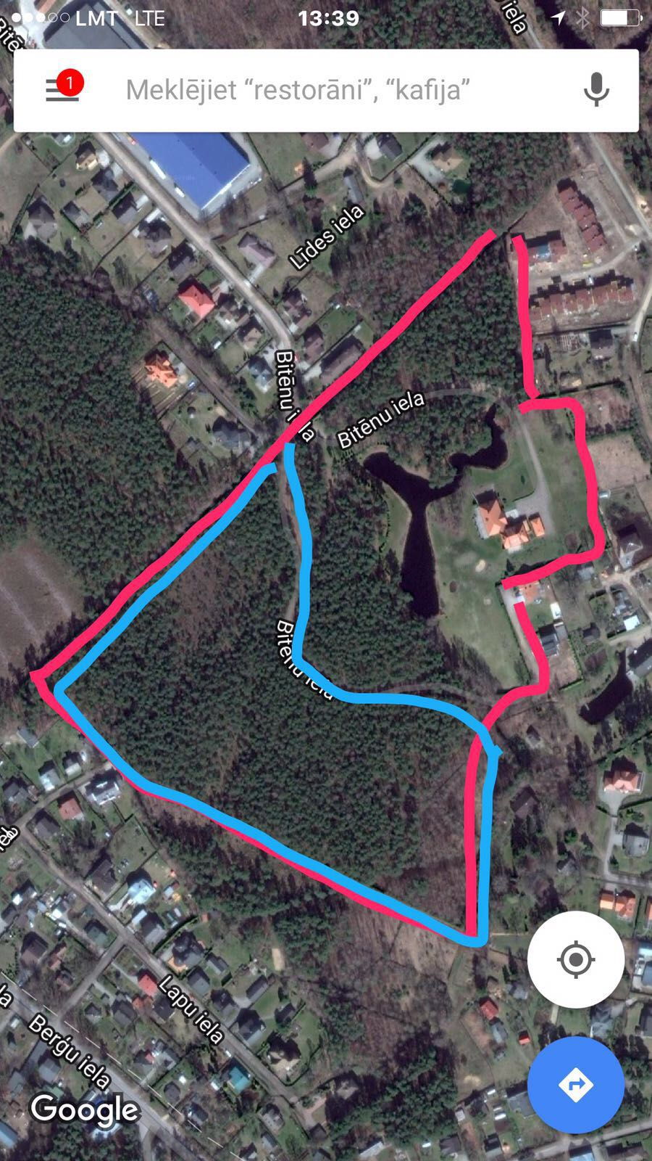
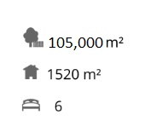
Описание объекта:
Домовладение находится в районе Риги Берги, недалеко от шоссе на Сигулду и Рижской объездной дороги с одной стороны, но в тихом районе частной застройки и в окружении леса, с другой. В ближайшем окружении находится озеро Юглас, этнографический музей под открытым небом и торговый парк Альфа. При необходимости, у Вас будет возможность развить это домовладение, приспособив его под Ваши нужды, СПА-отель или гостевой дом.

